Slide 1
第一章 离散时间信号与系统
１．１ 离散时间信号－－序列
１．２ 线性移不变系统
１．３ 常系数线性差分方程
１．４ 连续时间信号的抽样

Slide 2
１．１ 离散时间信号－－序列
１．１．１序列的定义
离散时间信号可由连续时间信号x(t)通过抽样获得。
设抽样时间间隔为T，用x(nT)表示此离散时间信号在nT 点上的值，n为整数。可以直接用x(n)表示第n个离散时间点的序列值，并用{ x(n)}表示离散时间信号——序列，为方便起见，通常情况下直接用x(n)表示离散序列。

Slide 3
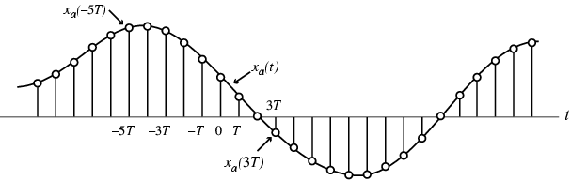
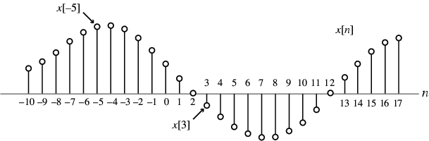
离散时间信号——序列可以用图形来描述，纵轴线段的长短代表各序列值的大小，横轴代表离散时间点。

Slide 4
离散时间信号可以为有限长序列和无限长序列。
有限长序列：
仅在有限时间范围内有定义:N1≤ n ≤N2，
其中 - ∞< N1 ，N2 < ∞ 且 N1≤ N2。
序列的长度N： N= N2 - N1+ 1
例：x[n]=n², -3 ≤n ≤ 4 是有限长序列，
其长度为4 – (-3) + 1 = 8
例： {f[n]}={-2, 1, -3} 0≤n≤ 2
无限长序列： - ∞< n < ∞
例： y[n]=cos0.4n 是无限长序列

Slide 5
１．１．２ 序列的运算
序列的运算包括移位、翻褶、和、积、累加、差分、时间尺度变换、卷积和等。
１、移位
若序列为x(n)，则x(n-m)是指原序列x(n)逐项依次延时（右移）m位而构成的一个新序列，而x(n+m)是指原序列x(n)逐项依次超前（左移）m位。
x(n)
x(n-1)
x(n+1)
-1
1
n
n
1
2
-1
2
n
0
0
1
-1
2
0
序列的移位

Slide 6
２、翻褶
序列的翻褶又称为转置或反折，若序列为x(n)，则x(-n)就是以n=0为对称轴将序列x(n)加以翻褶
x(n)
x(-n)
n
n
序列的翻褶

Slide 7
３、序列的和
序列x(n)与序列y(n)之和是指两个序列同序号的数值逐项对应相加而构成一个新的序列z(n)，表示为z(n) =x(n)+ y(n)。
例： {a[n]}={3，4， 6， –9， 2} 0≤n≤ 4 N=5
{f[n]}={-2 ，1，-3} 0≤n≤ 2 N=3
求{g[n]}={a[n]}+{f[n]}。
解： {f_{a} [n]}={-2，1， -3，0，0} 0≤n≤ 4 N=5
{g[n]}={a[n]}+{f[n]} ={a[n]}+{f_{a} [n]}
={1，5，3，-9，2}

Slide 8
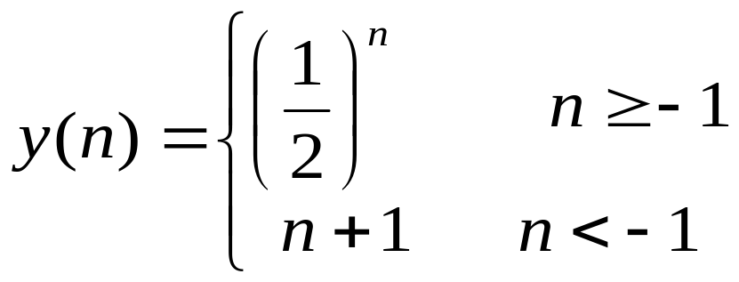
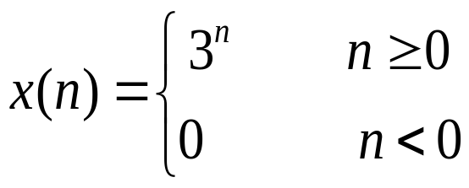
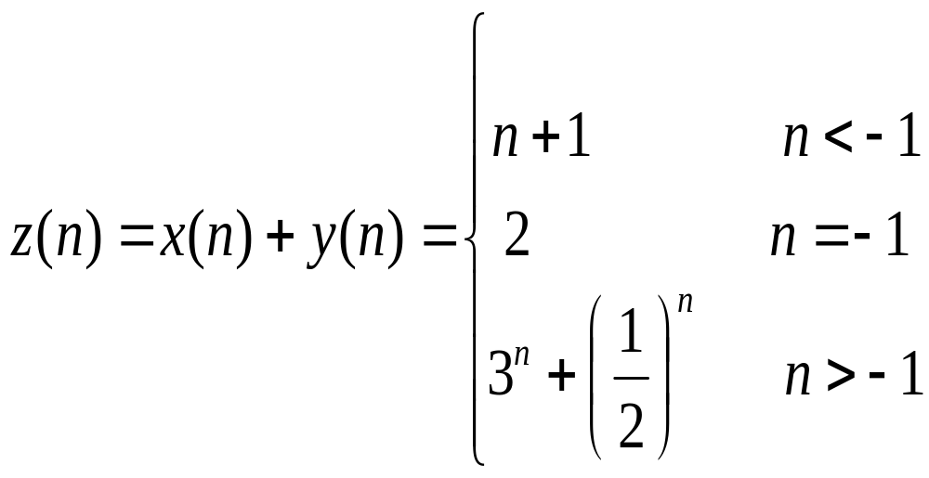
  例：已知
求x(n)+ y(n)。
解：

Slide 9
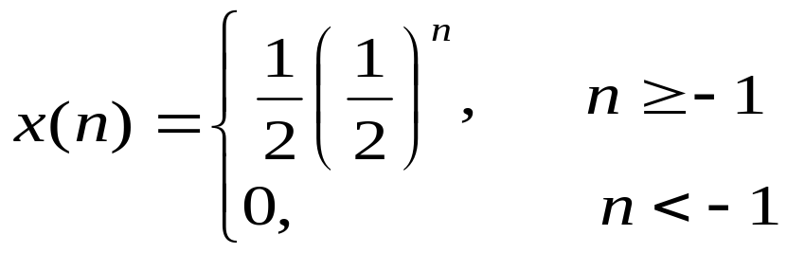
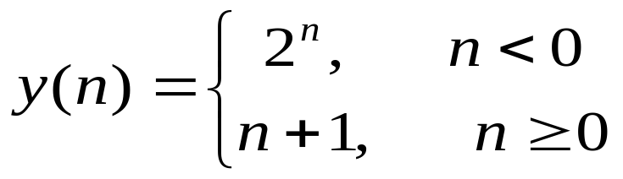
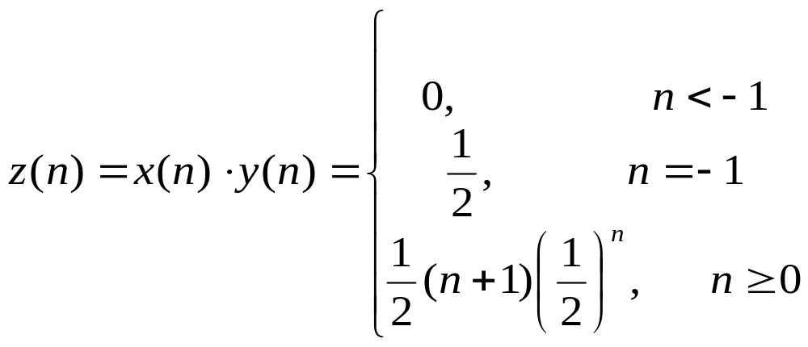
４、序列的积
序列x(n)与序列y(n)相乘是指两个序列同序号的数值逐项对应相乘而构成的一个新序列z(n)，表示为z(n) =x(n) ·y(n)。
例：已知
求z(n) =x(n) ·y(n)
解：

Slide 10
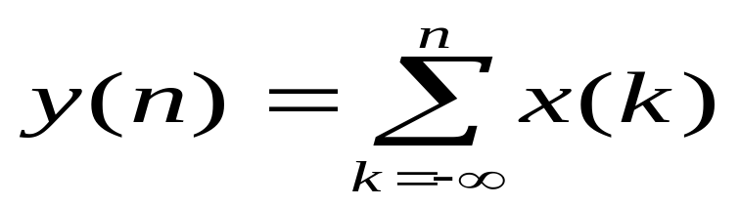
５、序列的累加
若序列为x(n)，则x(n)的累加序列y(n)定义为
它表示y(n)在某个n_{０}点的值等于这个n_{０}点上的x(n_{０})以及以前的所有n值上的x(n)值之和。

Slide 11
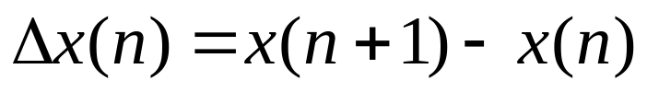

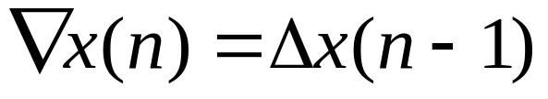
６、序列的差分运算
前向差分
后向差分
由此得出
７、序列的时间尺度（比例）变换
对序列x(n)，其比例变换序列为x(mn)或x(n/m)，其中m为正整数。
例如,x(4n)是以低4倍的频率从x(n)中每隔4个值取1个值，若x(n)是连续时间信号x(t)的抽样，那么x(4n)相当于将x(n)的抽样间隔从T增加到4T。这种运算称为抽取，将x(4n)称为x(n)的抽取序列。
同样的道理，x(n/4)表示将x(n)的抽样间隔从T减少到T/4，将x(n/4)称为x(n)的插值序列。

Slide 12
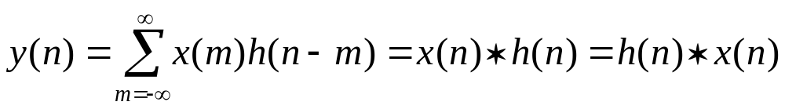
８、序列的卷积和
卷积积分是求连续线性时不变系统输出响应（零状态响应）的主要方法。
卷积和是求离散线性移不变系统输出响应（零状态响应）的主要方法。
设两个序列为x(n)和h(n)，x(n)和h(n)的卷积和定义为
其中，用“*”代表卷积和运算，卷积和的运算在图形上可以分成四步：翻褶、移位、相乘、相加。

Slide 13
卷积和的图解法计算步骤如下：
翻褶：先将x(n)和h(n)的变量置换为m，得到x(m)和h(m)，将h(m)以m=0的垂直轴为对称轴翻摺为h(-m)；
移位：将h(-m)沿m轴平移n得到h(n-m)，当n>0时，右移n位，当n<0时，左移|n|位；
相乘：对给定的某个n值，将h(n-m)和 x(m)相同m值的对应点相乘；
相加：再将以上所有对应点的乘积累加，就可以得到给定的某n值时的y(n)。

Slide 14
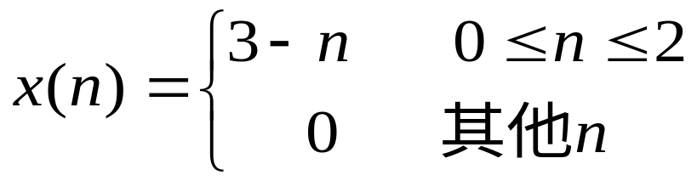
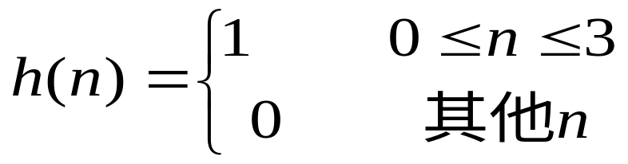
以 和
为例说明卷积
的图解方法。
x(m)
h(m)
3
2
1
1
m
m
h(0-m)
h(-1-m)
1
1
m
m
h(1-m)
h(2-m)
1
1
m
m
y(n)
h(6-m)
6
6
5
3
3
1
m
n

Slide 15
x[n] = h[n] = δ[n] + δ[n-1] + δ[n-2]
x[m]
x[m]
x[m]
x[m]
x[m]
x[m]
h[m]
h[-m]
h[1-m]
h[2-m]
h[3-m]
h[4-m]
y[0]
y[1]
y[2]
y[3]
y[4 ]
y[n ]
y[n]=δ[n]+2δ[n-1]+3δ[n-2]+2δ[n-3]+δ[n-4]

Slide 16
x(m): x(0) x(1) x(3)
h(-m): h(2) h(1) h(0) y(0)=1
h(1-m): h(2) h(1) h(0) y(1)=2
h(2-m): h(2) h(1) h(0) y(2)=3
h(3-m): h(2) h(1) h(0) y(3)=2
h(4-m): h(2) h(1) h(0) y(4)=1
h(5-m): h(2) h(1) h(0)
y[n]=δ[n]+2δ[n-1]+3δ[n-2]+2δ[n-3]+δ[n-4]
y[n ]

Slide 17
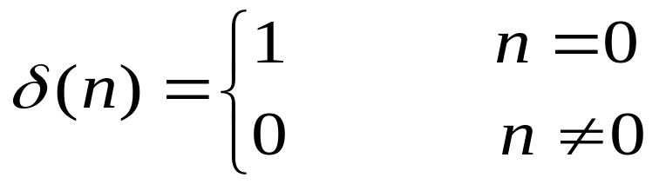
１．１．３ 几种常用典型序列
１、单位抽样序列（单位冲激）δ(n)
δ(n)在离散序号处理中的作用类似于连续时间信号处理中的冲激函数δ(t) .
δ(t):是t=0时脉宽趋于0，幅值趋于无限大，面积为1的信号，是极限概念的信号，并不是一个现实的信号;
δ(n):在n=0时取值为1，既简单又易计算。

Slide 18
单位抽样序列
δ(n)
1
－3
－2
－1
1
2
3
n

Slide 19
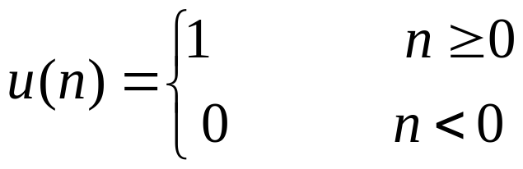

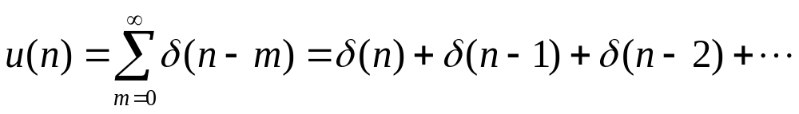
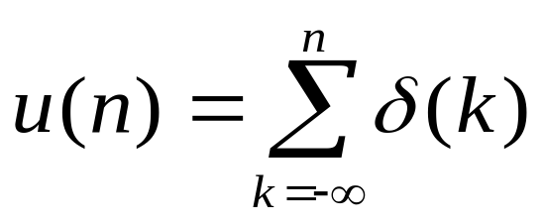
２、单位阶跃序列u(n)
δ(n)和u(n)间的关系为
令n-m=k代入上式，得

Slide 20
单位阶跃序列
u(n)
1
… …
-3
-2
-1
0
1
2
3
n

Slide 21
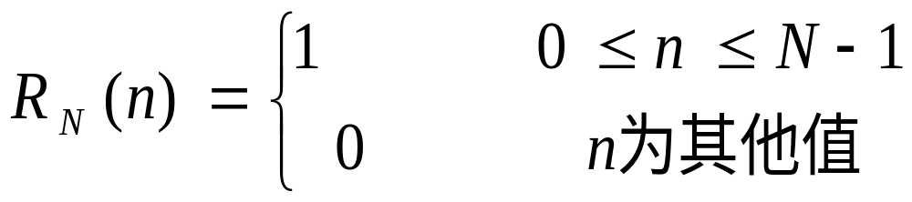
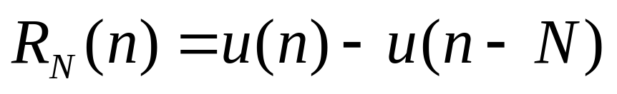
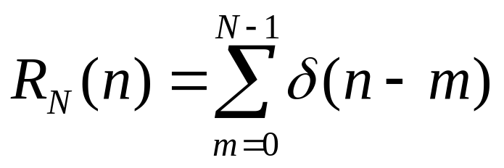
3、矩形序列
R_{N}(n)和δ(n)、u(n)的关系为

Slide 22
矩形序列
R_{N}(n)
1
……
0
1
2
N-2
-1
N-1
n

Slide 23
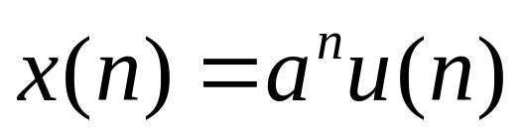
４、实指数序列
其中a为实数，当|a|<1时，序列是收敛的，而当|a|>1时，序列是发散的。

Slide 24
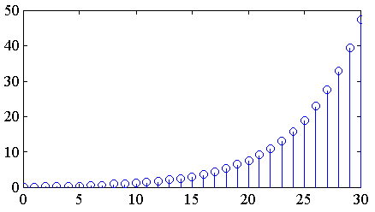
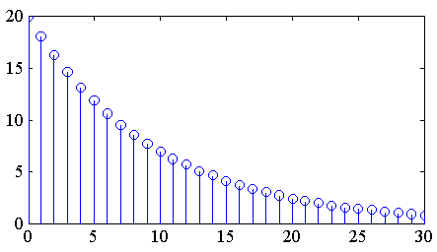
实指数序列
a=1.2
a=0.9

Slide 25
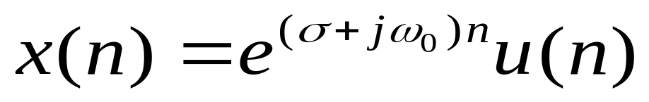
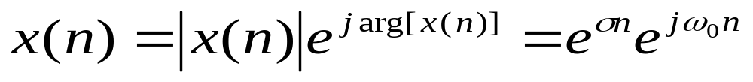
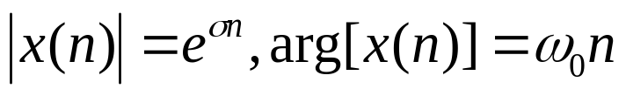
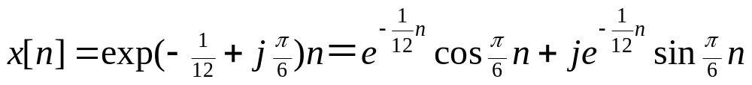
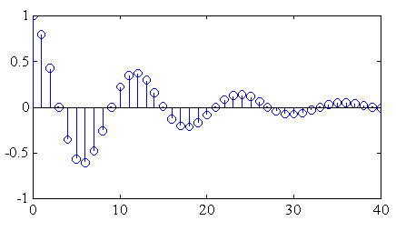
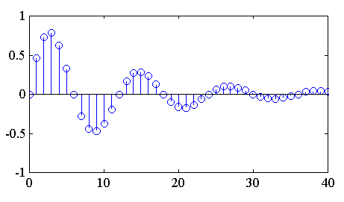
５、复指数序列
也可以用其实部和虚部表示为
或用极坐标表示为
其中
Real part
Imaginary part

Slide 26
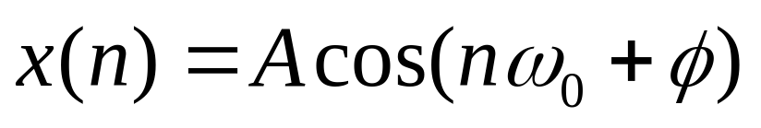

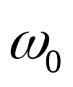

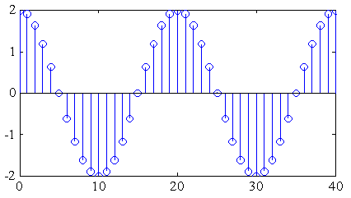
６、余弦型序列
其中，为幅度， 为数字域的频率，为起始相位。

Slide 27
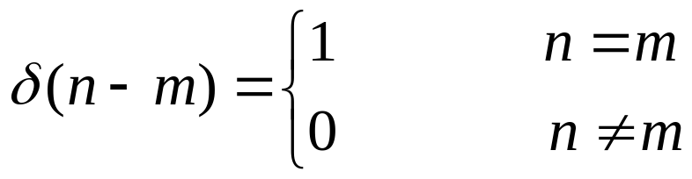
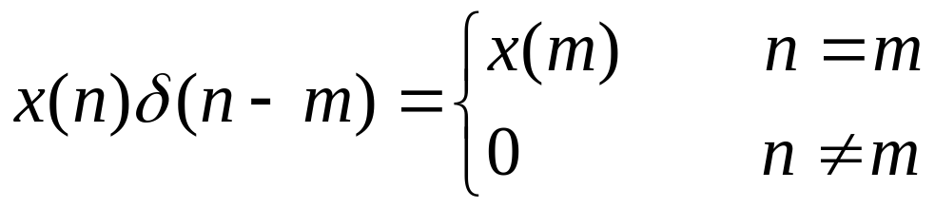
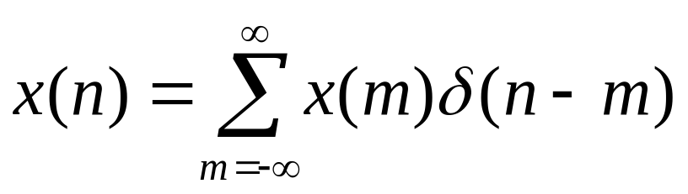
１．１．４ 用单位抽样序列来表示任意序列
因为
所以
由此可以得到序列的另一种表达形式，即任何序列都可以表示为单位抽样序列的加权移位和，即

Slide 28

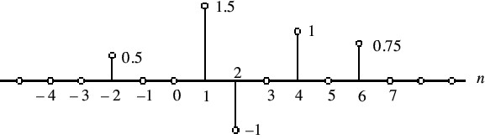

Slide 29
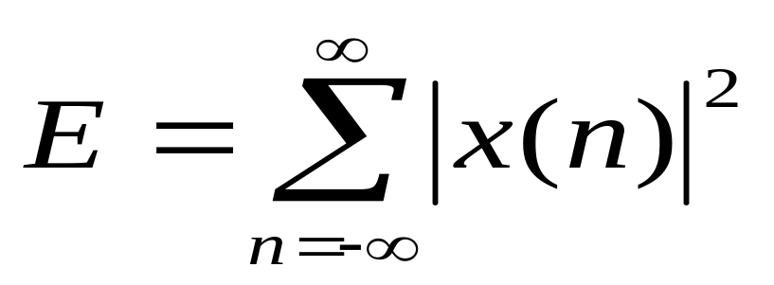
１．１．５ 序列的能量
序列x(n)的能量Ｅ定义为序列各抽样值的平方和，即

Slide 30

1.6 序列的周期性
若对所有n存在一个最小的正整数N，满足
则称序列x(n)是周期性序列，周期为N。

Slide 31
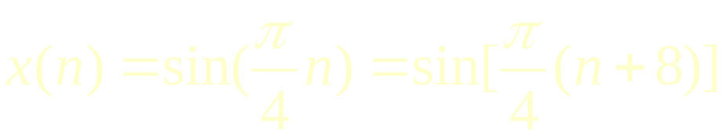
例：
因此，x(n)是周期为8的周期序列

Slide 32


讨论一般正弦序列的周期性

Slide 33

分情况讨论
1）当 为整数时
2）当 为有理数时
3）当 为无理数时

Slide 34
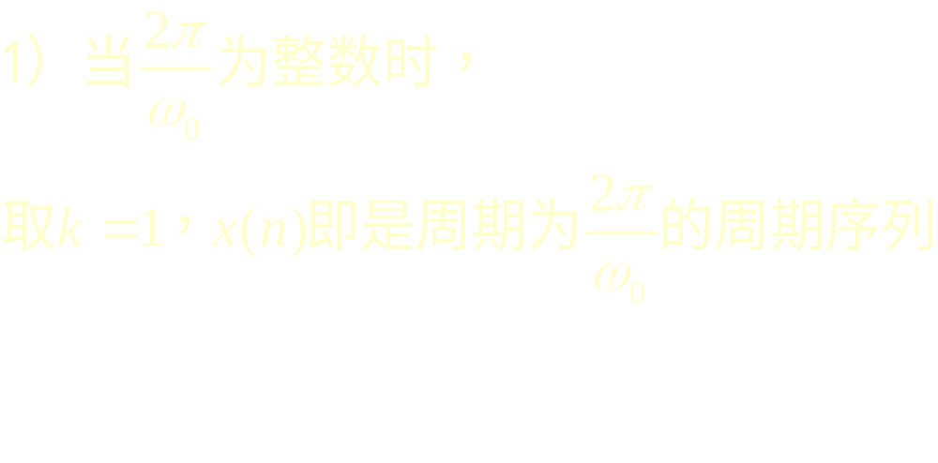
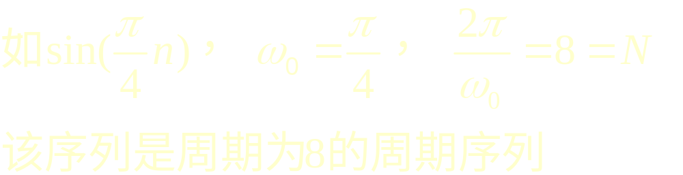

Slide 35
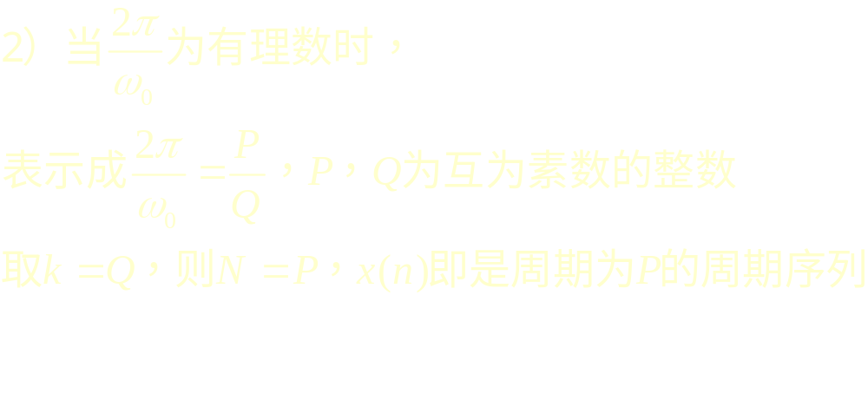
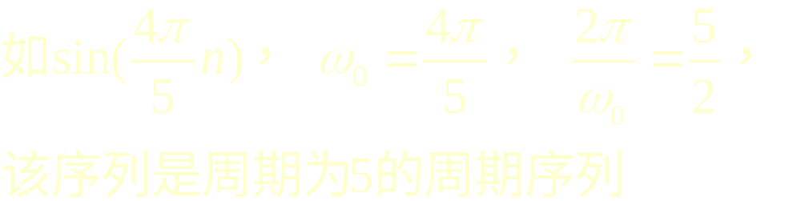

Slide 36
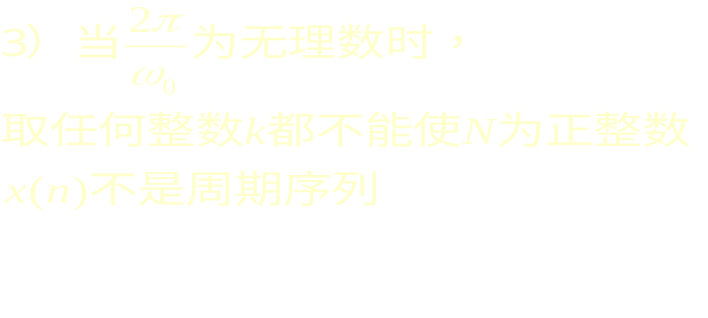
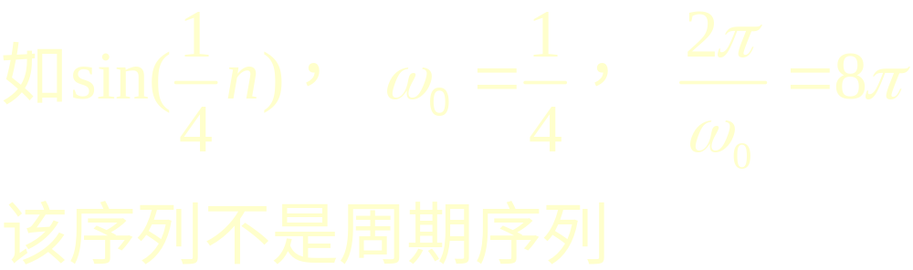

Slide 37
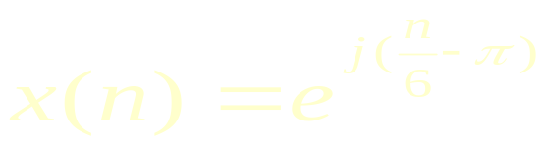
判断f(n)=cos(8πn/7)
是否为周期信号，如果是，求出它的基波周期。
判断 是否是周期信号？

Slide 38
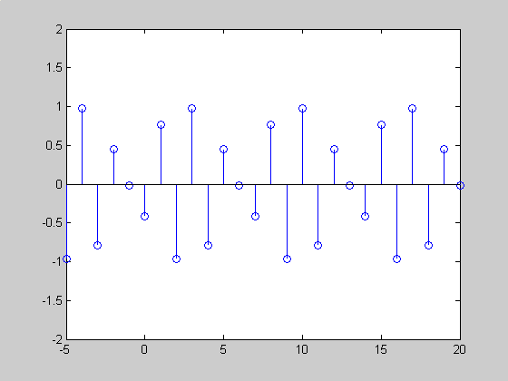
2л/Ω₀=2л·7/8л=7/4=N/m
所以基波周期为N=7；

Slide 39
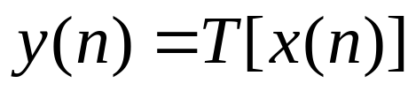
１．２ 线性移不变系统
将输入序列x(n)映射成输出序列y(n)的唯一性变换或运算定义为时域离散系统，记为
式中，T[ · ]用来表示这种变换关系，如果对变换关系T[ · ]加上各种约束条件就定义了各类时域离散系统。
x[n]
离散时间
系统
y[n]
输入序列
输出序列

Slide 40




乘法器
x[n]
y[n]
y[n]=x[n].w[n]
w[n]
  加法器
x[n]
y[n]
y[n]=x[n]+w[n]
w[n]
A
x[n]
y[n]
y[n]=A.x[n]
  放大器
单位延时
x[n]
y[n]
  y[n]=x[n-1]
单位超前
x[n]
y[n]
y[n]=x[n+1]

Slide 41
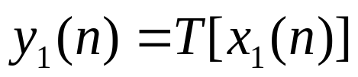
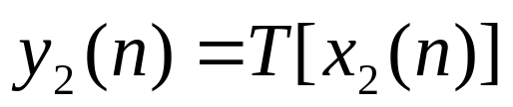



１．２．１ 线性系统
凡是满足均匀性和叠加性的系统称为线性系统，也就是说，若y₁(n)和y₂(n)分别为输入x₁(n)和x_{２}(n)的输出响应，即
那么当且仅当
时，该系统称为线性系统，其中 为任意常数。
对线性系统若写成N个输入的一般表达式，则为

Slide 42

例：讨论系统y(n)=4x(n)＋6是否是线性系统。
解1：假设x₁(n)＝3，则 y₁(n)＝18
x₂(n)＝4，则 y₂(n)＝22,
y₁(n) +y₂(n)=40；
x(n)＝ x₁(n) ＋ x₂(n)＝7，
则 y(n)＝4【 x₁(n) ＋ x₂(n) 】＋6＝34
所以y(n ≠ y₁(n) +y₂(n)
此系统不满足可加性，故不是线性系统。

Slide 43

解2：
因此此系统不是线性系统。

Slide 44

１．２．２ 移不变系统
如果系统的输出响应随着输入的位移而位移，那么该系统就称为移不变系统，即若输入x(n)产生输出为y(n)，则输入x(n-m)产生输出为 y(n-m)，也就是输入移动任意位，其输出也移动这么多位，且幅值保持不变。
对移不变系统，若
则
其中m为任意整数。

Slide 45


例：证明y(n)=4x(n)+6是移不变系统．
证： T[x(n-m)]=4x(n-m)+6
y(n-m)=4x(n-m)+6
由于T[x(n-m)]＝y(n-m)，
所以y(n)=4x(n)+6是移不变系统．
例：证明 是移不变系统．
证：
由于二者相等，所以系统是移不变系统．

Slide 46




１．２．３ 单位抽样响应与卷积和
设线性移不变系统输出y(n)的初始状态为零，当输入x(n)=δ(n)时，其输出定义为系统的单位抽样响应，用h(n)表示，即
设线性移不变系统的输入序列为x(n)，输出序列为y(n)，将x(n)用δ(n)表示，即
所以相应的系统输出为
根据线性系统的叠加原理，有
又根据移不变特性，可得

Slide 47

１．２．４ 线性移不变系统的性质
１、交换律
由于卷积和与两卷积序列的次序无关，有
y(n)=x(n)*h(n)=h(n)*x(n)
也就是说将单位抽样响应h(n)改为输入，而将输入x(n)改作为系统单位抽样响应，则输出y(n)不变．
证明：
x(n)
h(n)
y(n)
=
h(n)
x(n)
y(n)

Slide 48
２、结合律
x(n)*h₁(n)*h₂(n)=[x(n)*h₁(n)]*h₂(n)
=x(n)*[h₁(n)*h₂(n)]=［x(n)*h_{２}(n)］*h_{１}(n)
也就是说两个线性移不变系统级联后仍构成一个线性移不变系统，其单位抽样响应为两系统单位抽样响应的卷积和，且线性移不变系统的单位抽样响应与它们的级联次序无关．
x(n)
h₁(n)
h₂(n)
y(n)
x(n)
h₂(n)
h₁(n)
y(n)
x(n)
h₁(n)*h₂(n)
y(n)

Slide 49

３、分配律
x(n)*［h₁(n)＋h₂(n)］=x(n)*h₁(n)＋x(n)* h₂(n)
证明：
x(n)
h₁(n)
y(n)
x(n)
h₁(n)+h₂(n)
y(n)
h₂(n)

Slide 50

１．２．５ 因果系统
因果系统是指其输出变化不会发生在输入变化之前的一种系统，也就是说，因果系统的n时刻的输出只取决于n时刻及n时刻以前的输入序列，而和n时刻以后的输入序列无关，因此系统的因果性是指系统的可实现性，如果现在的输出和未来的输入有关，这在时间上违背了因果性，而且系统也无法实时实现，这样的系统就称为非因果系统。
线性移不变系统具有因果性的充分必要条件是

Slide 51



证明：充分条件
若n<0时h(n)=0，根据卷积和公式
因为式中m≥0，所以n_{０}-m≤n_{０}，这就证明了y(n_{０})的值只取决于x(n)在n≤n_{０}时的值，因此系统是因果的。
必要条件
根据卷积和公式有
若当m<0时，h(m)≠0，则上式第一项求和式中n_{０}-m>n_{０}，即系统在n_{０}时的输出y(n_{０})与输入x(n)在n>n_{０}时的值有关，也就是y(n_{０})值与n_{０}以后的x(n)有关，所以该系统不是因果系统．
可见要使y(n_{０})与n>n_{０}时的x(n)无关，则必须使

Slide 52
y(n)=nx(n) 因果系统
y(n)=x(n²) 非因果系统
y(n)=x(-n) 非因果系统
y(n)=x(n)g(n+2) 因果系统
y(n)=x(n+1)+ax(n) 非因果系统
y(n)=x(n－n₀) 非因果系统

Slide 53

１．２．６ 稳定系统
对每一个有限的输入信号，产生有限输出信号的系统称为稳定系统．
线性移不变系统是稳定系统的充要条件是：
系统的单位抽样响应绝对可和，即

Slide 54




证明：充分条件 若系统满足条件
且输入x(n)有界， ，对所有n，其中M是
一个任意大的有限数，此时系统的输出为
两边取绝对值，得
即输出y(n)有界，故系统是稳定的。

Slide 55




必要条件 利用反证法，
已知系统稳定，假设 ，
可以找到一个有界的输入
则
即输出无界，这不符合稳定的假设，因而假设不成立，所以稳定的必要条件是：

Slide 56

结论：
因果稳定的线性移不变系统的单位抽样响应是因果的（单边的），且是绝对可和的（稳定的），即

Slide 57
y(n)=nx(n)
设|x(n)|<M,M为任意正数，则
|y(n)|=|nx(n)|<|n|·M
因为|n|是无界的，所以y(n）无界。
此系统是不稳定系统。
y(n)=a^{x(n)} ,a为正整数
设|x(n)|<M,M为任意正数，则 –M < x(n) < M,
此时必有
|y(n)|=| a^{x(n)} |≤a^{|x(n)|}<a^{M}
a^{-M} <y(n)< a^{M}
有界的输入产生有界的输出。
因此系统是稳定系统。

Slide 58



例：设某线性移不变系统，其单位抽样响应为
（1）讨论因果性：
因为 ，故此系统为因果系统。
（2）讨论稳定性：
所以|α|<1时，系统是稳定的。

Slide 59



例：设某线性移不变系统，其单位抽样响应为
（1）讨论因果性：
因为 ，故此系统为非因果系统。
（2）讨论稳定性：
所以|α|>1时，系统是稳定的。

Slide 60







例：设系统输入输出关系为 ，
判断其线性，移不变性，因果性和稳定性。
解：①
因而
所以此系统为线性系统．
②
而
因而
所以此系统不是移不变系统，也就是系统是移变的。

Slide 61




③若x(n)有界，即 ，则
而 ，所以
即有界的输入产生有界的输出，因此系统是稳定的。
④ 只与x(n)的当前值有关，而与未来值无关，所以系统是因果的。

Slide 62


１．３ 常系数线性差分方程
离散线性移不变系统的输入输出关系常用常系数线性差分方程表示，即
或者
常系数是指决定系统特征的系数是常数，若系数中含有n，则称为“变系数”。
线性是指各y(n-i)项和各x(n-i)项都只有一次幂而且不存在它们的相乘项，否则就是非线性。
差分方程的阶数等于y(n)的变量序号的最高值与最低值之差，例如上式就是N阶差分方程。

Slide 63
求解差分方程有如下几种方法：递推法、时域经典法、卷积法、变换域法等等．
递推解法比较简单，适合计算机求解，但是只能得到数值解，不易直接得到闭合形式（公式）解答。时域经典法和微分方程的解法比较类似，比较麻烦，实际应用中很少采用。卷积法则必须知道系统的单位抽样响应h(n) ，这样利用卷积和就能得到任意输入时的输出响应。变换域法是利用Z变换的方法求解差分方程。
当系统的初始状态为零，单位抽样响应h(n)就能完全代表系统，那么对于线性移不变系统，任意输入下的系统输出就可以利用卷积和求得。
差分方程在给定输入和边界条件下，可用迭代的方法求系统的响应，当输入为δ（n）时，输出（响应）就是单位抽样响应h(n)。

Slide 64










例：常系数差分方程
（１）初始条件为n<0时，y(n)=0，求其单位抽样响应；
（２）初始条件为n≥0时，y(n)=0，求其单位抽样响应。
解：（１）设 ，且 ，必有
依次迭代
所以单位抽样响应为

Slide 65








（２）设 ，由初始条件知，必有
将原式该写为另一种递推关系
则
所以单位抽样响应为
由本例看出，差分方程相同，但是初始条件不同，得到的单位抽样响应不同，也就是对应着不同的系统．

Slide 66



１．４ 连续时间信号的抽样
１．４．１ 信号的采样
对模拟信号x_{a}(t)进行等间隔采样，其物理意义是将模拟信号x_{a}(t)送入一电子开关，该开关每隔T秒闭合一次，从而获得采样信号x_{s}(t)= x_{a}(nT),相当于将x_{a}(t)乘以以T为周期的冲激函数δ_{T}(t)，即
由于 仅在t=nT时不为零，显然，采样信号x_{s}(t)仅在t=0，±T，±2T，…等处有值，形成离散信号——序列，即
其中，T为采样周期，其倒数1/T=fs，称为采样频率。

Slide 67




K
0
t
T
……
0
0
t
t
图1.8 模拟信号的采样

Slide 68


单位抽样周期序列时间域表达及频率域表达：

Slide 69

对模拟信号采样后在时间域的变化及其可能出现的问题

Slide 70
对模拟信号采样后在频率域变化及其可能出现的问题
|X_{a}(jΩ)|
(a)
-Ω_{h}
Ω_{h}
Ω
|Δ_{T}(jΩ)|
Ω_{h}
(b)
-Ω_{S}
|X_{s}(jΩ)|
Ω_{S}
Ω
(c)
-Ω_{S}
-Ω_{S}/2
Ω_{S}/2
Ω_{S}
Ω
|X_{s}(jΩ)|
(d)
-Ω_{S}
Ω_{S}
Ω

Slide 71




下面讨论理想抽样后信号频谱发生的变化：
研究它们对应的频谱，令X_{Ｓ}(jΩ) ，X_{a}(jΩ)和∆_{T}(jΩ)分别代表x_{S}(t)， x_{a}(t)和 δ_{T}(t)的频谱，即
式中 ，为采样角频率．

Slide 72


因为 ，所以
上式表明，采样信号的频谱X_{Ｓ}(jΩ)是原信号频谱X_{a}(jΩ)的周期性延拓，延拓周期为采样频率Ω_{S}，但其幅度有1/T加权。

Slide 73
奈奎斯特定理（采样定理）：要想抽样后能够不失真的还原出原信号，则抽样频率必须大于两倍信号谱的最高频率（Ω_{Ｓ}＞２Ω_{h}），即f_{Ｓ}＞2f_{h}。.
2Ω_{h}称为奈奎斯特频率，Ω_{Ｓ}/2称为折迭频率，信号频率超过它时会折迭回来，形成频谱混迭。
在实际工作中，为避免频谱混迭，采样频率往往选得比2Ω_{h}更高些，一般为Ω_{Ｓ}=（3~5）Ω_{h} 。另外为避免高于Ω_{h}的杂散频率造成频谱混迭，通常在采样之前加入保护性前置低通滤波器——抗混迭滤波器， 其截止频率为Ω_{h} ，以阻止高于Ω_{h}的频率分量进入采样器。

Slide 74



１．４．２ 信号的恢复
信号的恢复在频域中进行：
当符合采样定理时，
将采样信号的频谱通过频率特性为
的理想低通滤波器，有
再对Xa(jΩ)进行傅立叶反变换就可以恢复出x_{a}(t)。

Slide 75



信号的恢复在时域直接进行：
由 ，得到
因为
所以
这就是抽样内插公式．

Slide 76

其中
定义为时域内插函数．在抽样点nT上的函数值为1，在其余抽样点上函数值为零。在每一个抽样点上，由于只有该抽样值所对应的内插函数不为零，抽样内插公式保证了各采样点上信号值不变，而采样点之间的信号值则是由各抽样值对应的内插函数的波形延伸叠加而成．
x_{a}(t)
1
nT
t
0
T
2T
3T
4T
t
(n-2)T
(n-1)T
(n+1)T
(n+2)T

Slide 77



第一章要点
5、常系数线性时不变系统性质
交换律
结合律
分配律
4、线性、时不变概念
6、因果性与稳定性概念
7、常系数差分方程
8、连续函数与离散序列关系
9、奈奎斯特定理
1、数字信号与数字系统：
连续、 离散、数字
2、序列：
1）序列的运算
位移
翻褶
求和
求积
累加
差分 （前向、后向）
尺度（比例）
卷积和
3、常见序列：
单位抽样序列δ(n)
单位阶跃序列 u(n)
矩型序列
实指数序列
复指数序列
余弦序列

Slide 78
课外作业
P56-58
2、（1）（2）
7、（3）
8、（3）（6）
10

